Slide 1

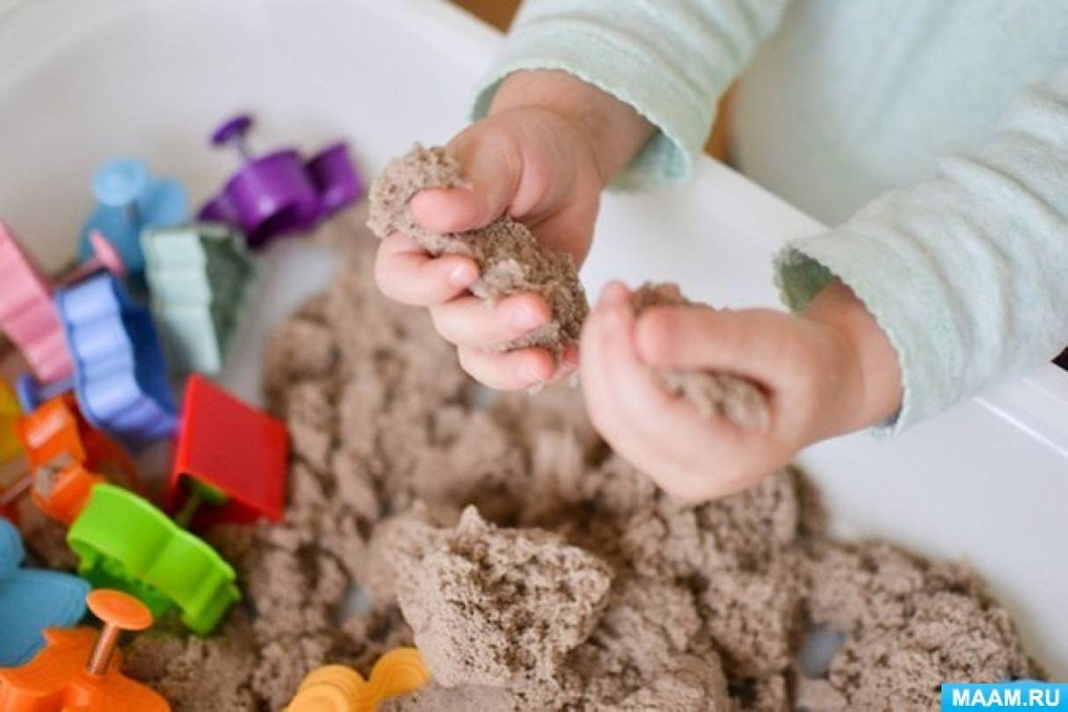
Областной конкурс
молодежных авторских проектов и проектов
в сфере образования, направленных на социально-экономическое развитие российских территорий,
«Моя страна – моя Россия»
Название номинации Конкурса
«Моя педагогическая инициатива»
Название проекта
«Развитие «ручного» интеллекта детей дошкольного возраста с применением кинетического песка»
Проект подготовлен: Дудко Татьяна Николаевна

Slide 2
Направленность проекта
Актуальность обусловлена необходимостью с раннего дошкольного возраста заниматься развитием мелкой моторики рук ребенка через организацию специальных игр и упражнений с использованием кинетического песка.
Игра с песком развивает тактильную чувствительность, мелкую моторику руки, наглядно-действенное мышление, восприятие, память. Совершенствуется предметно-игровая деятельность, что способствует развитию навыков сюжетно-ролевой игры и коммуникативных навыков ребёнка.

Slide 3
Цели и задачи
Целью является развитие эмоционально-личностной сферы и мелкой моторики рук у детей 2-4 лет, 4-5 лет посредством игры с кинетическим песком.
Задачи :
-развитие познавательных психических процессов:
произвольное внимание, логическое мышление, зрительное и слуховое восприятие, память;
-развитие тактильно-кинетической чувствительности, мелкой моторики рук;
- развитие творческих способностей ребенка;
-создание условий для психологического и эмоционального благополучия ребенка, снятия мышечной напряжённости;
-формирование культуры труда и совершенствование трудовых навыков.

Slide 4
Участники проекта: воспитатель, дети и родители

Slide 5
Ожидаемые результаты
- знают правила техники безопасности;
- дети развивают мелкую моторику пальцев;
- умеют рисовать и лепить песком;
- дети знают различные действия и приемы лепки из песка: держит форму, рассыпается, можно на нем рисовать, оставлять следы;
-работают с различными предметами;
-умеют правильно держать стек, кисть:
-следуют устным инструкциям, создавая рисунок или предмет.

Slide 6
Этапы реализации проекта:
Подготовительный этап
Перспективное планирование проекта - Создание необходимых условий для реализации проекта - Приобретение кинетического песка, подбор игрушек, атрибутов - Подбор игр с кинетическим песком.
2. Основной этап
Знакомство с кинетическим песком, игрушками , атрибутами - Игры с кинетическим песком.
З. Заключительный этап
Анализ проведенной работы - Организация фотовыставки.

Slide 7
Схема реализации проекта через разные виды деятельности
(Образовательные области, тема занятия , оборудование, ход занятия)
«Познавательное развитие «Знакомство с песком» (контейнер, песок, формочки) Познакомить детей с новой игрушкой, попросить «поздороваться с песком», то есть различными способами дотронуться до песка (новые тактильные ощущения)
Социально-коммуникативное развитие «Песочный дождь» (контейнер, песок, игровая установка для игр с водой/песком) Ребенок пытается «покрошить» песок, направить его в своеобразную игровую мельницу («живой песок)
Речевое развитие «Пирожки для мамы» (контейнер, песок, детская посуда) Выпекаем из песка «Пирожки для мамы» под песенку «Я пеку, пеку, пеку»
Художественно-эстетическое развитие «Отпечатки на песке» (контейнер, песок, формочки) Большинство деток отдыхали с родителями на море. При помощи формочек «вспоминаем» эти приятные моменты.

Slide 8
Форма работы с детьми
Индивидуальные игры
Позитивно влияют на эмоциональное самочувствие детей, являются прекрасным средством для развития и саморазвития ребёнка.
Групповые игры
Игры с песком в группе направлены в основном на развитие коммуникативных навыков, т.е. умения гармонично и эффективно общаться друг с другом,
взаимодействовать.

Slide 10
Методы работы с детьми
Наглядные методы:
наглядно – слуховые: слушание музыки в аудиозаписи; наглядно – зрительные: дидактический материал;
сенсорно – моторные: обследование;
тактильно – мышечные: индивидуальная помощь, помощь других детей, совместное выполнение, подражательное выполнение;
формы несловесной поддержки улыбка.
Словесные методы:
Объяснение краткое, четкое, эмоциональное;
указания даются очень тихо, не отвлекая внимания других, обращены как ко всем детям, так и индивидуально;
Вопросы четкие, понятные. Этот словесный прием очень важен, он активизирует внимание, развивает мышление и память
Практические методы:
метод упражнений связан с многократным выполнением практических действий; выбором дидактического материала;
занятия носят игровое содержание, это помогает заинтересовать и активизировать детей, войти в коммуникативный контакт.

Slide 12
Результативность
Дети узнали чем отличается кинетический песок от обычного.
Развилась « тактильная чувствительность ».
Развилась мелкая моторика рук.
Развилось понятие предметно-игровой деятельности
Создалась комфортная обстановка для пребывания детей в группе, дети стали более спокойными, общительными; установились доверительные отношения между ребенком, педагогом и родителями.
.

Slide 13
Выступление на методическом объединении
Одной из важных частей работы воспитателя - это взаимодействовать с коллегами и делится опытом работы.

Slide 14
Спасибо за внимание!
.

